Slide 1



Практична робота № 8 «Створюємо бізнес-план власного підприємства»
УРОК 54-55
Розділ 6. Взаємодія громадян і держави в досягненні суспільного добробуту

Slide 2


Актуалізація опорних знань
Що таке підприємницька діяльність?
2. Як ви розумієте значення слів: «Забезпечення правового захисту бізнесу – це обов’язок власника»?
3. Якими є основні цілі підприємництва та його цінності у розвитку ринкової економіки?
4. Наведіть приклади об’єктів господарювання різних форм власності
5. Порівняйте поняття: мета та завдання соціальної відповідальності підприємця

Slide 3
Зміст уроку
1. Що таке бізнес-план
2. Структура бізнес-плану
3. Створення бізнес-плану

Slide 4
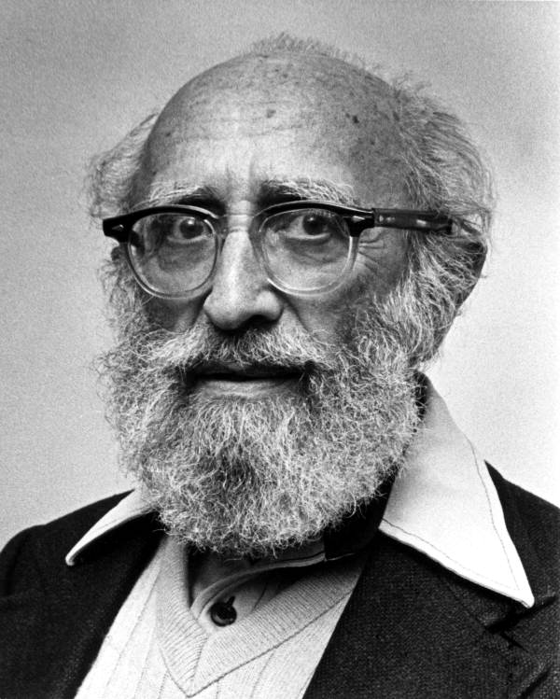
Епіграф до уроку
«Вам завжди не вистачатиме або часу, або грошей»
Закон технології Лернера

Slide 5



1. Що таке бізнес-план?
Бізнес-план – це документ, що описує всі головні аспекти діяльності майбутнього підприємництва, аналізує проблеми, на які воно може натрапити, а також визначає способи розв’язання цих проблем
Головна мета бізнес-плану – визначити плюси й мінуси бізнес-ідеї та полегшити управління своєю фірмою для досягнення її ефективності

Slide 6

2. Структура бізнес-плану
Типові розділи бізнес-плану
1. Титульний лист (назва підприємства або про проєкту), дата розробляння, термін реалізації
2. Резюме, у якому дано найменування підприємства, його адреса, основний вид діяльності, її початок, мета розробляння бізнес-плану, на який період розрахований бізнес-план, розробник, обсяг необхідних інвестицій і джерела їх отримання, термін окупності інвестицій, рівень рентабельності інвестицій, точка збитковості, оцінка потоку реальних грошей. Крім того, у резюме можуть бути наведені й інші показники ефективності проєкту, що забезпечують його інвестиційну привабливість (чистий приведений дохід, запас фінансової міцності і т. ін)

Slide 7
2. Структура бізнес-плану
Типові розділи бізнес-плану
3. Концепція бізнес-плану, у якій:
а) обгрунтовують місію створюваного підприємства в інвестиційному проєкті;
б) описують стан галузі та перспективи її розвитку;
в) описують мету та основні завдання, розв’язувані в бізнес-плані;
г) характеризують вид діяльності , товарів і послуг, їх інноваційність; місце і можливості їх реалізації з урахуванням ємності ринку (сегмента ринку), співвідношення попиту та пропозиції на ньому, сучасних тенденцій у споживчих перевагах; умови збуту продукції та послуг і ризики, пов’язані зі збутом
д) називають можливості інвесторів та умови інвестування проекту. Обгрунтовують організаційно-правову форму підприємства (ТОВ, ЗАТ і ін.) і передбачуваний статустий капітал (для новостворюваного підприємства); описують оптимальні умови залучені інвестицій (з подальшою часткою у власності або на поворотній основі, або на інших умовах)

Slide 8


2. Структура бізнес-плану
Типові розділи бізнес-плану
4. План маркетингу, де оцінюють проектовані ринкові можливості реалізації продукції та послуг підприємства; аналізують конкурентів і обгрунтовують конкурентні переваги підприємства, описують заходи щодо просування продукції і послуг, у тому числі рекламні, обгрунтовують цінову стратегію компанії і методи встановлення ціни на продукцію та послуги з урахуванням планованого рівня прибутковості, конкретизують об’ємні показники реалізації товарів і послуг, їх укрупнений асортимент, складають рекламний бюджет і визначають витрати з формування інформації про ринок та конкурентів

Slide 9

2. Структура бізнес-плану
Типові розділи бізнес-плану
5. План виробництва, у якому дано виробничу програму стосовно укрупненого асортименту продукції та послуг, обчислено продуктовий баланс і визначено необхідний обсяг сировини для закупівлі, уточнено можливі ціни закупівлі і реалізації і обчислено рівень і суму валових доходів, визначено можливих постачальників товарів, обсяги, умови постановок і розрахунків. У кінці визначено суму оборотних коштів, необхідних для функціонування підприємства з урахуванням оборотності товарно-матеріальних ресурсів

Slide 10


2. Структура бізнес-плану
Типові розділи бізнес-плану
6. План матеріально-технічного забезпечення, реалізації та виробництва необхідного обсягу товарів і послуг, де подають характеристику приміщень, включаючи площу, напрями використання, умови користування приміщеннями (оренда, власність); оснащення обладнанням (найменування, кількість одиниць, ціна), меблями, інвентарем (за сумою, виходячи з рівня оснащення за одиницю потужності підприємства). На основі цього плану визначають потребу в інвестиційних (реальних) ресурсах з урахуванням формуванням не тільки основних засобів, але й оборотних (власні оборотні кошти повинні бути не менше 20% від загальної потреби в оборотних коштах)

Slide 11



2. Структура бізнес-плану
Типові розділи бізнес-плану
7. Організаційний план, у якому уточнюють організаційно-правову форму підприємства, обумовлює організаційну структуру, методи і форми управління, функціональні підрозділи. Проєктування організаційної структури здійснюється з урахуванням розв’язуваних завдань, норм керованості та інших факторів (за основу під час створення нового підприємства зазвичай приймають аналогічне підприємство, яке успішно працює на цьому ринку)

Slide 12


2. Структура бізнес-плану
Типові розділи бізнес-плану
8. План із праці та заробітної плати, де обгрунтовано штатний розклад на основі виробничої програми та організаційної структури, обумовлено системою мотивації і оплати праці, обчислено фонд оплати праці та відрахування на оплату, кваліфікаційні характеристики працівників, можливі джерела набору кадрів та їх перепідготовки, визначено остаточну суму витрат на утримання трудових ресурсів
9. Фінансовий план, у якому визначають поточні доходи і витрати за статтями та видами діяльності, отримані від господарської діяльності, прибуток (балансовий, чистий), рентабельність початкових і поточних витрат; поріг рентабельності, запас фінансової мійності, вартість основних, оборотних коштів, їх оптимальне співвідношення

Slide 13


2. Структура бізнес-плану
Типові розділи бізнес-плану
10. Ризики, де надають їхню характеристику та можливі способи та вартість зниження ризиків або можливих втрат у разі їх виникнення
11. Ефективність інвестиційного проєкту, де уточнюють необхідний повний обсяг інвестицій та джерела їх отримання, термін окупності проєкту, рентабельність інвестицій, таблиця погашення кредиту (якщо він неохідний).
12. Додатки, де надають розгорнуту таблицю за календарем платежів та інші розрахункові таблиці, які більш детально розкривають діяльність підприємства в майбутньому

Slide 14
2. Структура бізнес-плану
Типові розділи бізнес-плану
1. Резюме — повідомлення про наміри: стислий огляд бізнес-проекту, його ключових і важливих аспектів
2. Галузь, фірма та її продукція — поточна ситуація і тенденції розвитку галузі, опис продукту, стратегія фірми, права власності
3. Дослідження ринку — характеристика ринку щодо продукту, який планується виготовляти, аналіз цільового ринку бізнесу, місцезнаходження фірми, оцінка впливу важливих чинників
4. Маркетинговий план — стратегія маркетингу, очікувані обсяги продажу
Полегшений варіант

Slide 15
2. Структура бізнес-плану
Типові розділи бізнес-плану
5. Виробничий план — основні виробничі операції, машини та устаткування, приміщення, сировина, матеріали, комплектуючі вироби
6. Організаційний план — форма організації бізнесу, потреба в персоналі, власники бізнесу, менеджери, організація управління, кадрова політика
7. Оцінка ризиків — типи можливих ризиків, способи реагування на загрози для бізнесу
9. Додатки (кошториси, графіки, фото, ліцензії, статути)
8. Фінансовий план — прибуток і збитки, план руху готівки, плановий баланс, фінансові показники
Полегшений варіант

Slide 16
3. Створення бізнес-плану
Бізнес-планування складається з трьох етапів:
1. Підготовчий етап
підбір виконавців, консультантів та експертів, постановка завдання й розподіл обов’язків між виконавцями, розробка календарного плану (графіка) виконання робіт, збір необхідної інформації.
2. Розробка бізнес-плану
Створення основної структури бізнес плану
3. Презентація бізнес-плану
доведення основних положень бізнес-плану до потенційних інвесторів

Slide 17
Запитання для фронтального опитування
Що таке бізнес-план?
2. Як ви розумієте значення вислову: «Вам завжди не вистачатиме або часу, або грошей»?
3. Із яких розділів складається бізнес-план?
4. Які етапи створення має бізнес-план?

Slide 18



Рефлексія до засвоєного
Осмисліть матеріал параграфа, продовжуючи реченення
«Я запам’ятав/запам’ятала…»
«Я зрозумів/зрозуміла…»
«Я навчився/навчилася…»
«Для мене було новим…»
«Для мене не дуже зрозуміло…»
«Мені це корисно…»
«Мої емоції та почуття…»

Slide 19

Створіть бізнес-план за поданим вчителем планом. Повторіть тему підприємництво
Домашнє завдання
Дякую за увагу!

